Slide 1
回馈社会，全面开源“Kingst51”所有资料。
“Kingst51”开发板以0利润成本价销售（公开完整成本清单）
配套书籍：手把手教你学51单片机
--C语言版（第3版）
8-6：矩阵按键扫描
关注各大直播平台：金沙滩电子课堂，直播授课答疑
青岛金思特电子有限公司
（金沙滩工作室）
作者：宋雪松

Slide 2
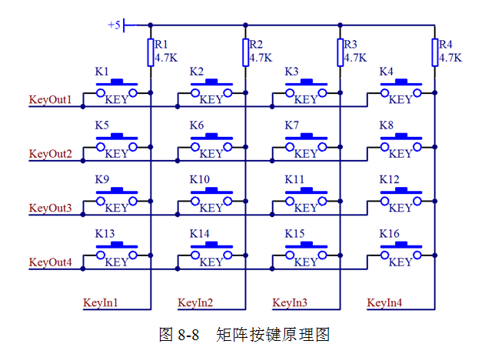
矩阵按键原理图

Slide 3
独立按键扫描程序
1、keybuff //存储按键连续8次扫描状态缓冲区
2、KeySta //通过keybuf8次扫描后确定的按键状态
3、backup //用于保存上一次按键状态，备份KeySta，
用于和KeySta比较判断当前是按下还是弹起

Slide 4
矩阵按键扫描程序
1、消抖时间：1*4*4 = 16ms
2、keybuff[4][4] //存储按键连续4次扫描缓冲区
3、KeySta[4][4] //通过keybuf4次扫描后确定的按键状态
4、backup[4][4] //用于保存上一次按键状态，备份KeySta，
用于和KeySta比较判断当前是按下还是弹起

Slide 5
金沙滩工作室业务介绍
金沙滩工作室：单片机嵌入式教学
青岛金思特电子有限公司：逻辑分析仪、智能仪器
青岛方寸间智能科技有限公司：五子棋、围棋智能电子棋盘

